Slide 1

МАСТЕР КЛАСС ДЛЯ ВОСПИТАТЕЛЕЙ

Slide 2
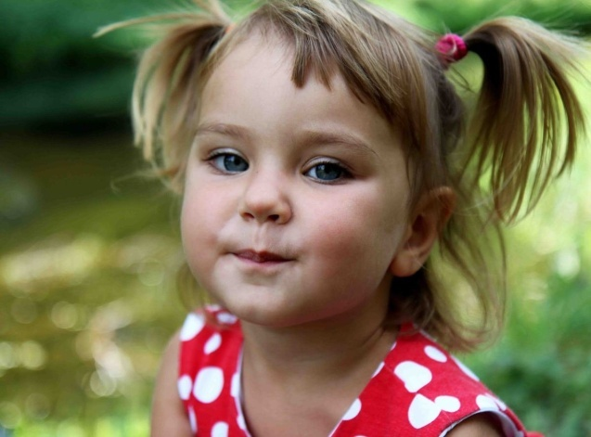
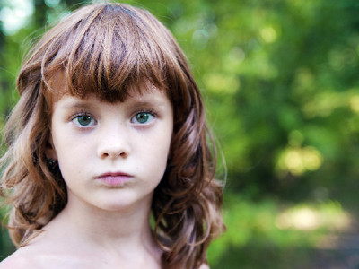
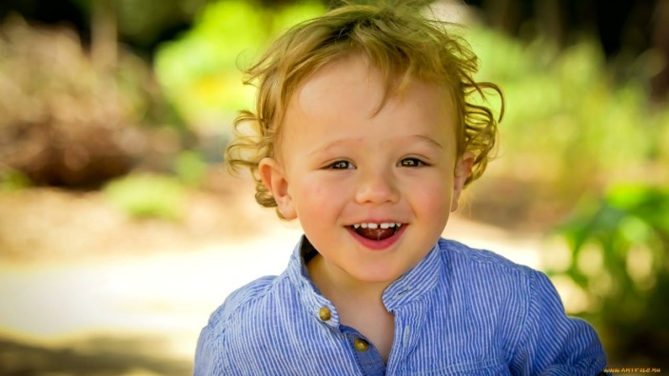
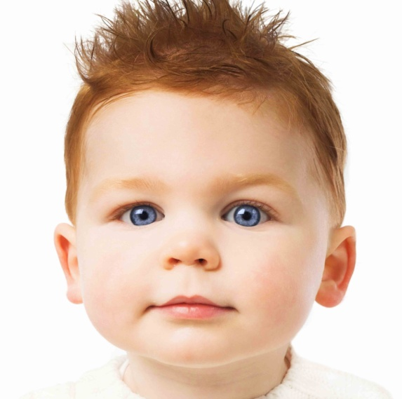
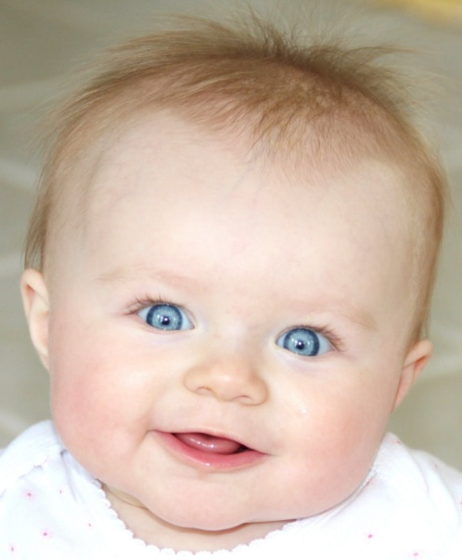
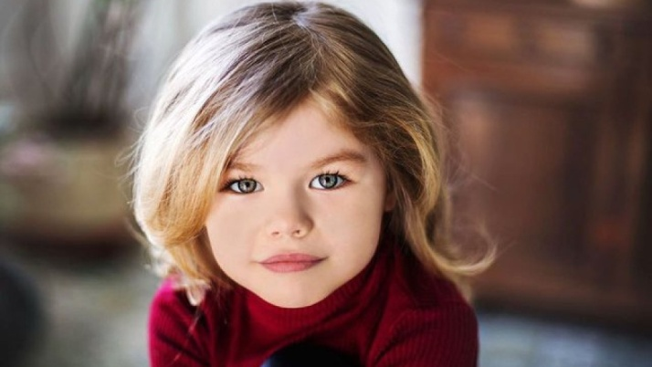
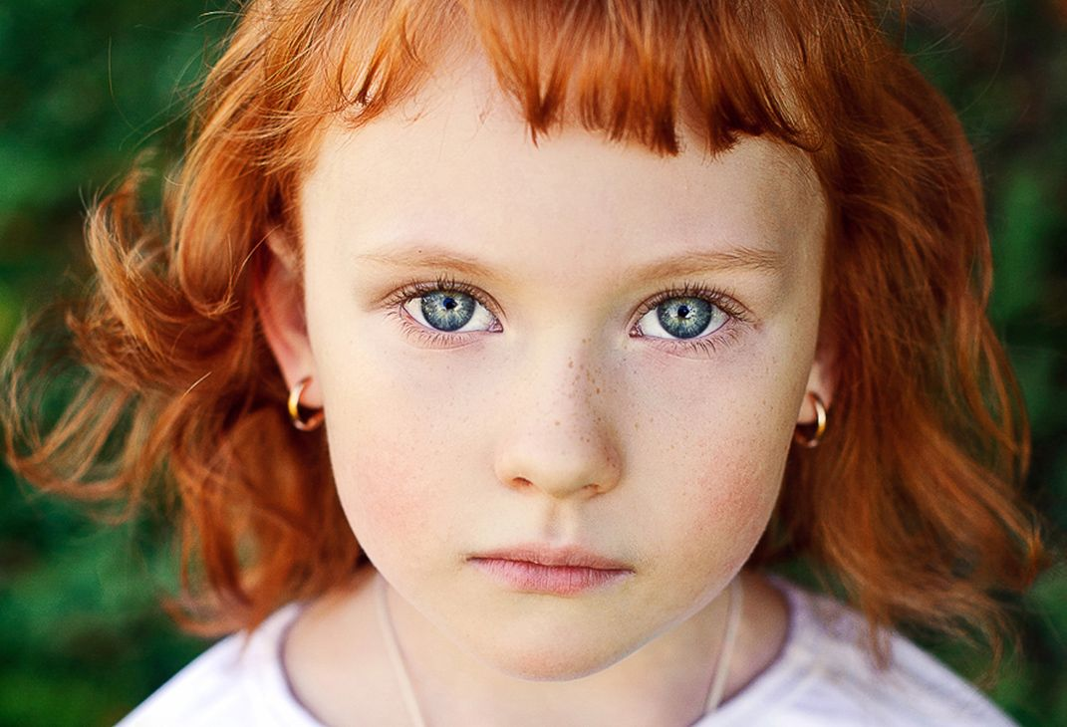
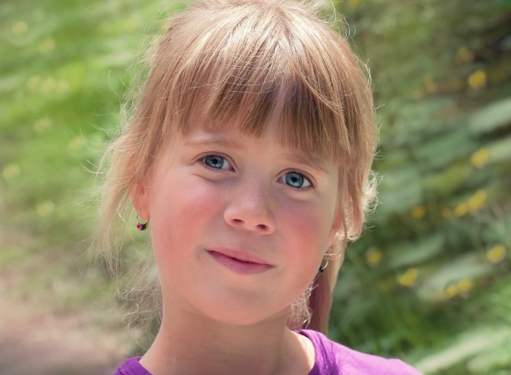
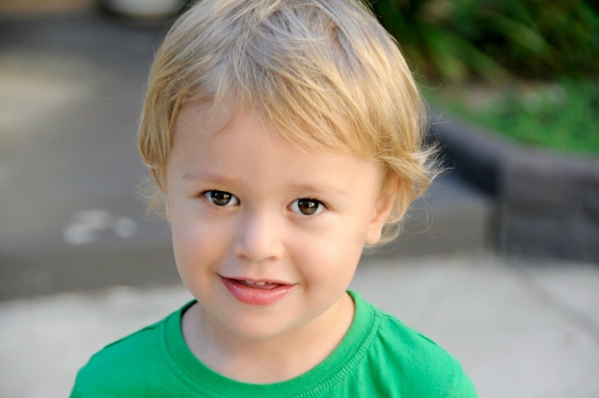

Slide 3


Slide 4
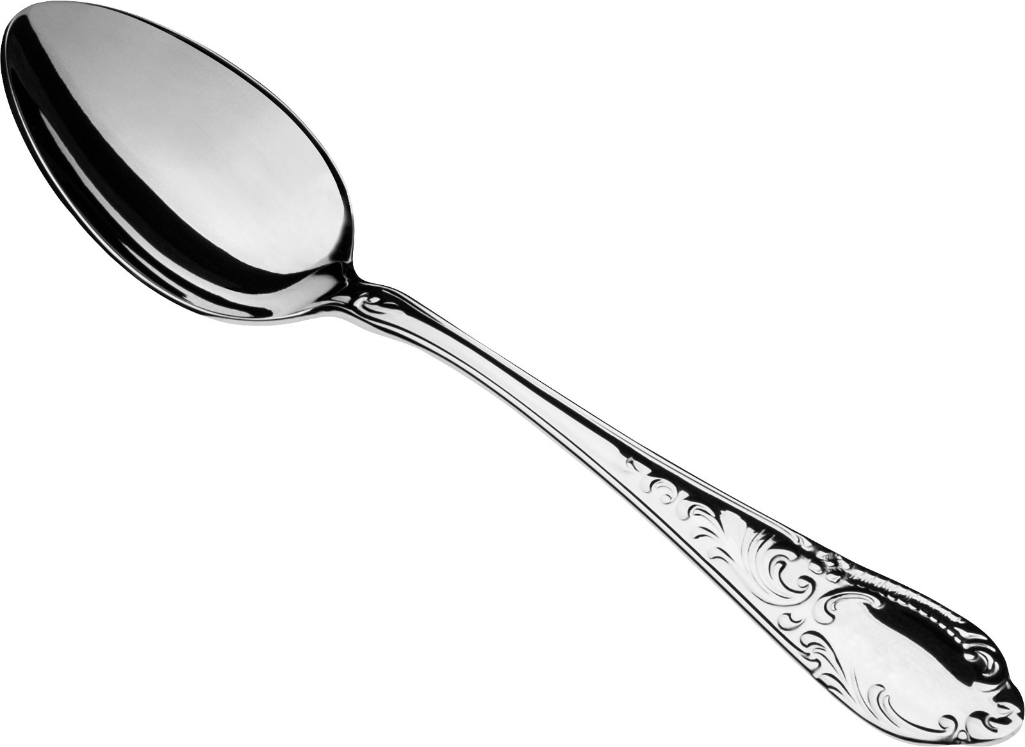

Slide 5
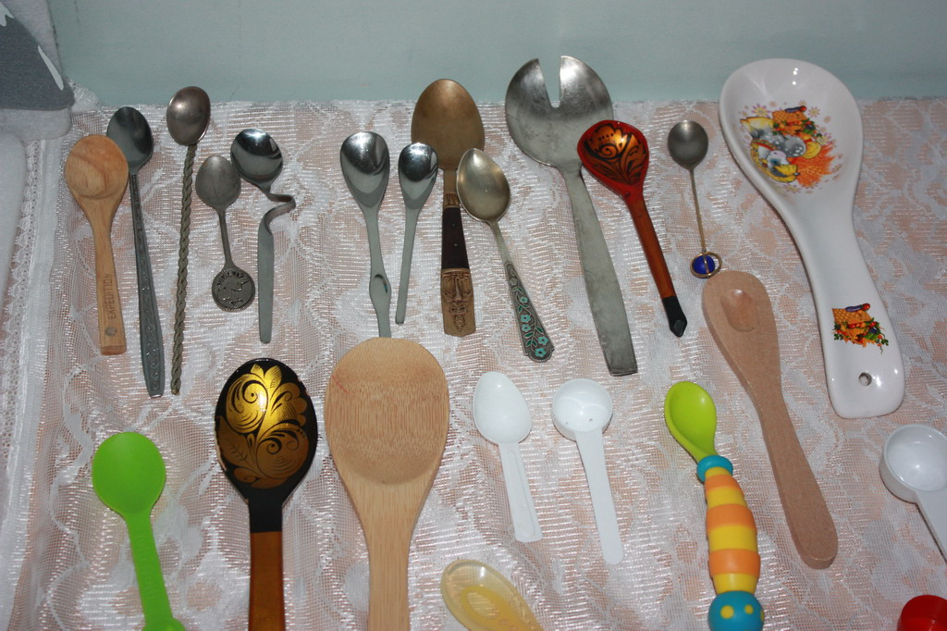

Slide 6
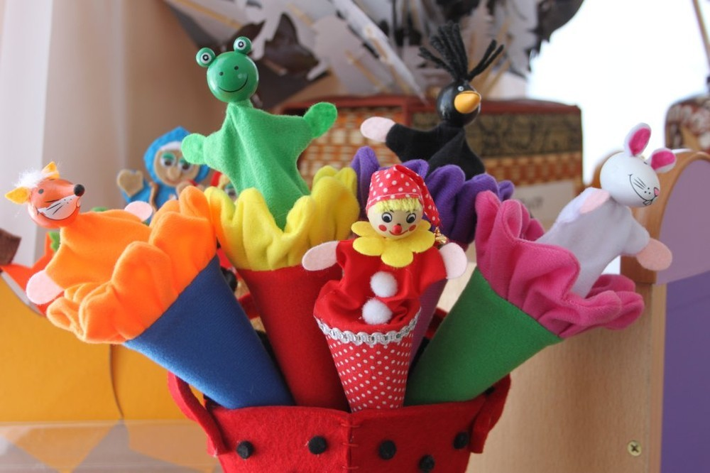
Станция «КУКОЛЬНАЯ»

Slide 7
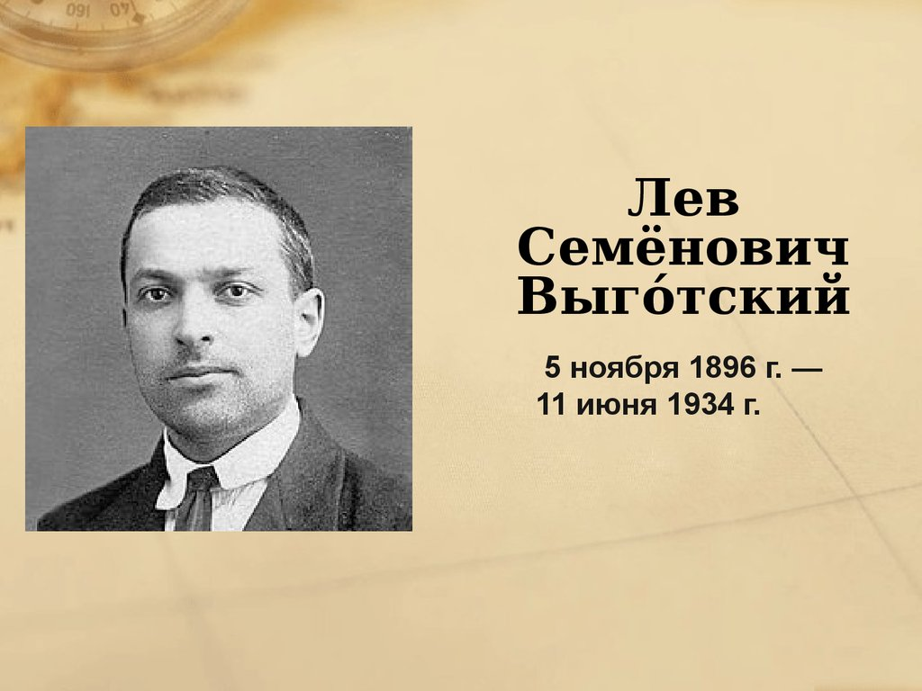
«Творчество – это не удел только гениев, создавших великие художественные произведения. Творчество существует везде, где человек воображает, комбинирует, создает что-либо новое».

Slide 8
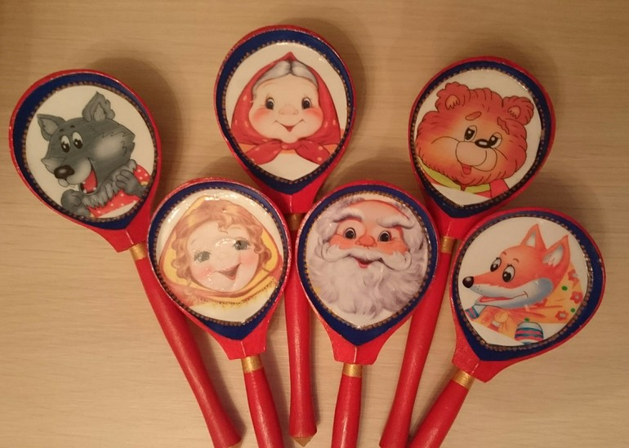
Станция «ТЕАТРАЛЬНАЯ»

Slide 9
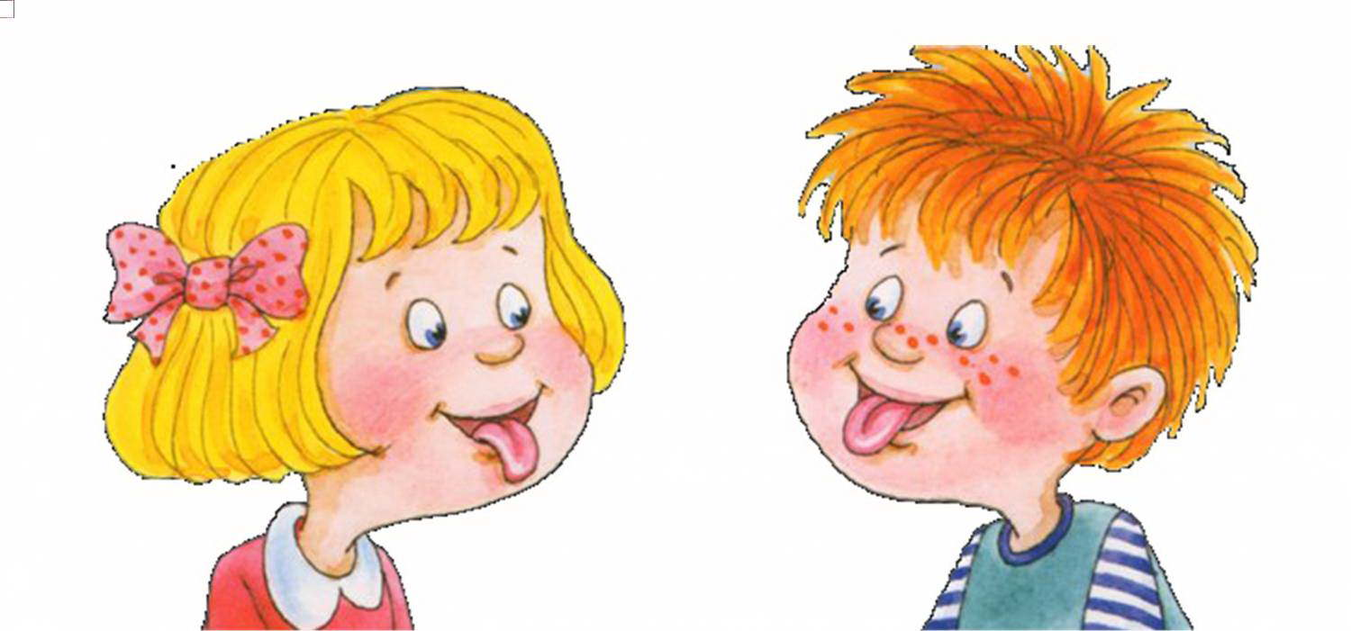
Станция «АРТИКУЛЯЦИОННАЯ»

Slide 10
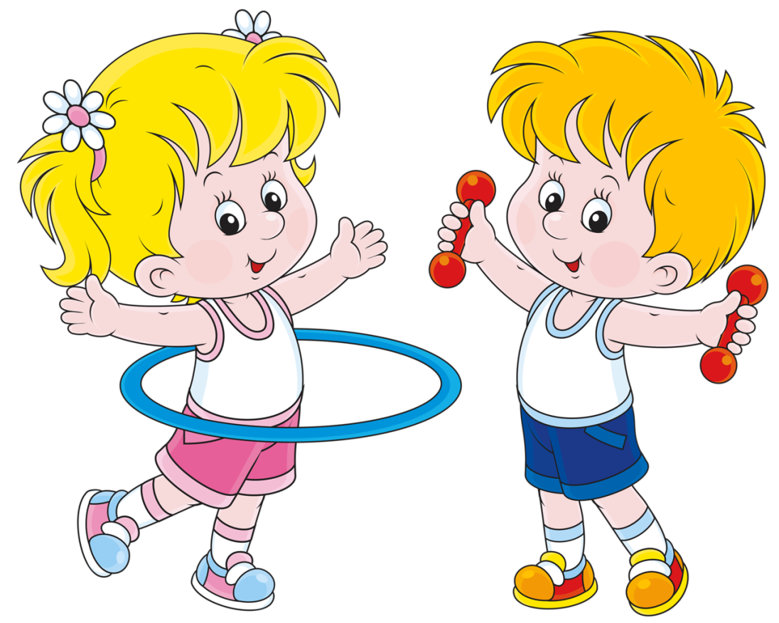
Станция «СПОРТИВНАЯ»

Slide 11
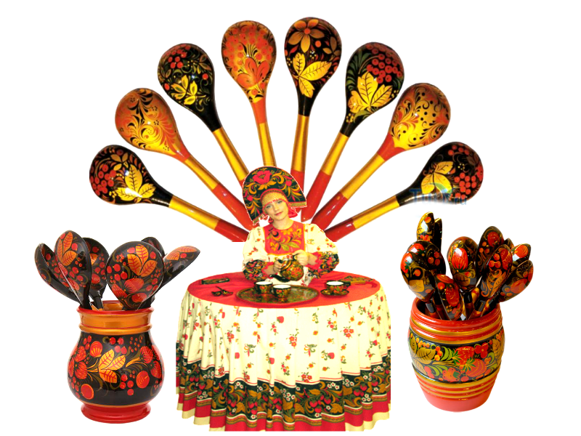
Станция «МУЗЫКАЛЬНАЯ»

Slide 12


Slide 13


